Slide 1
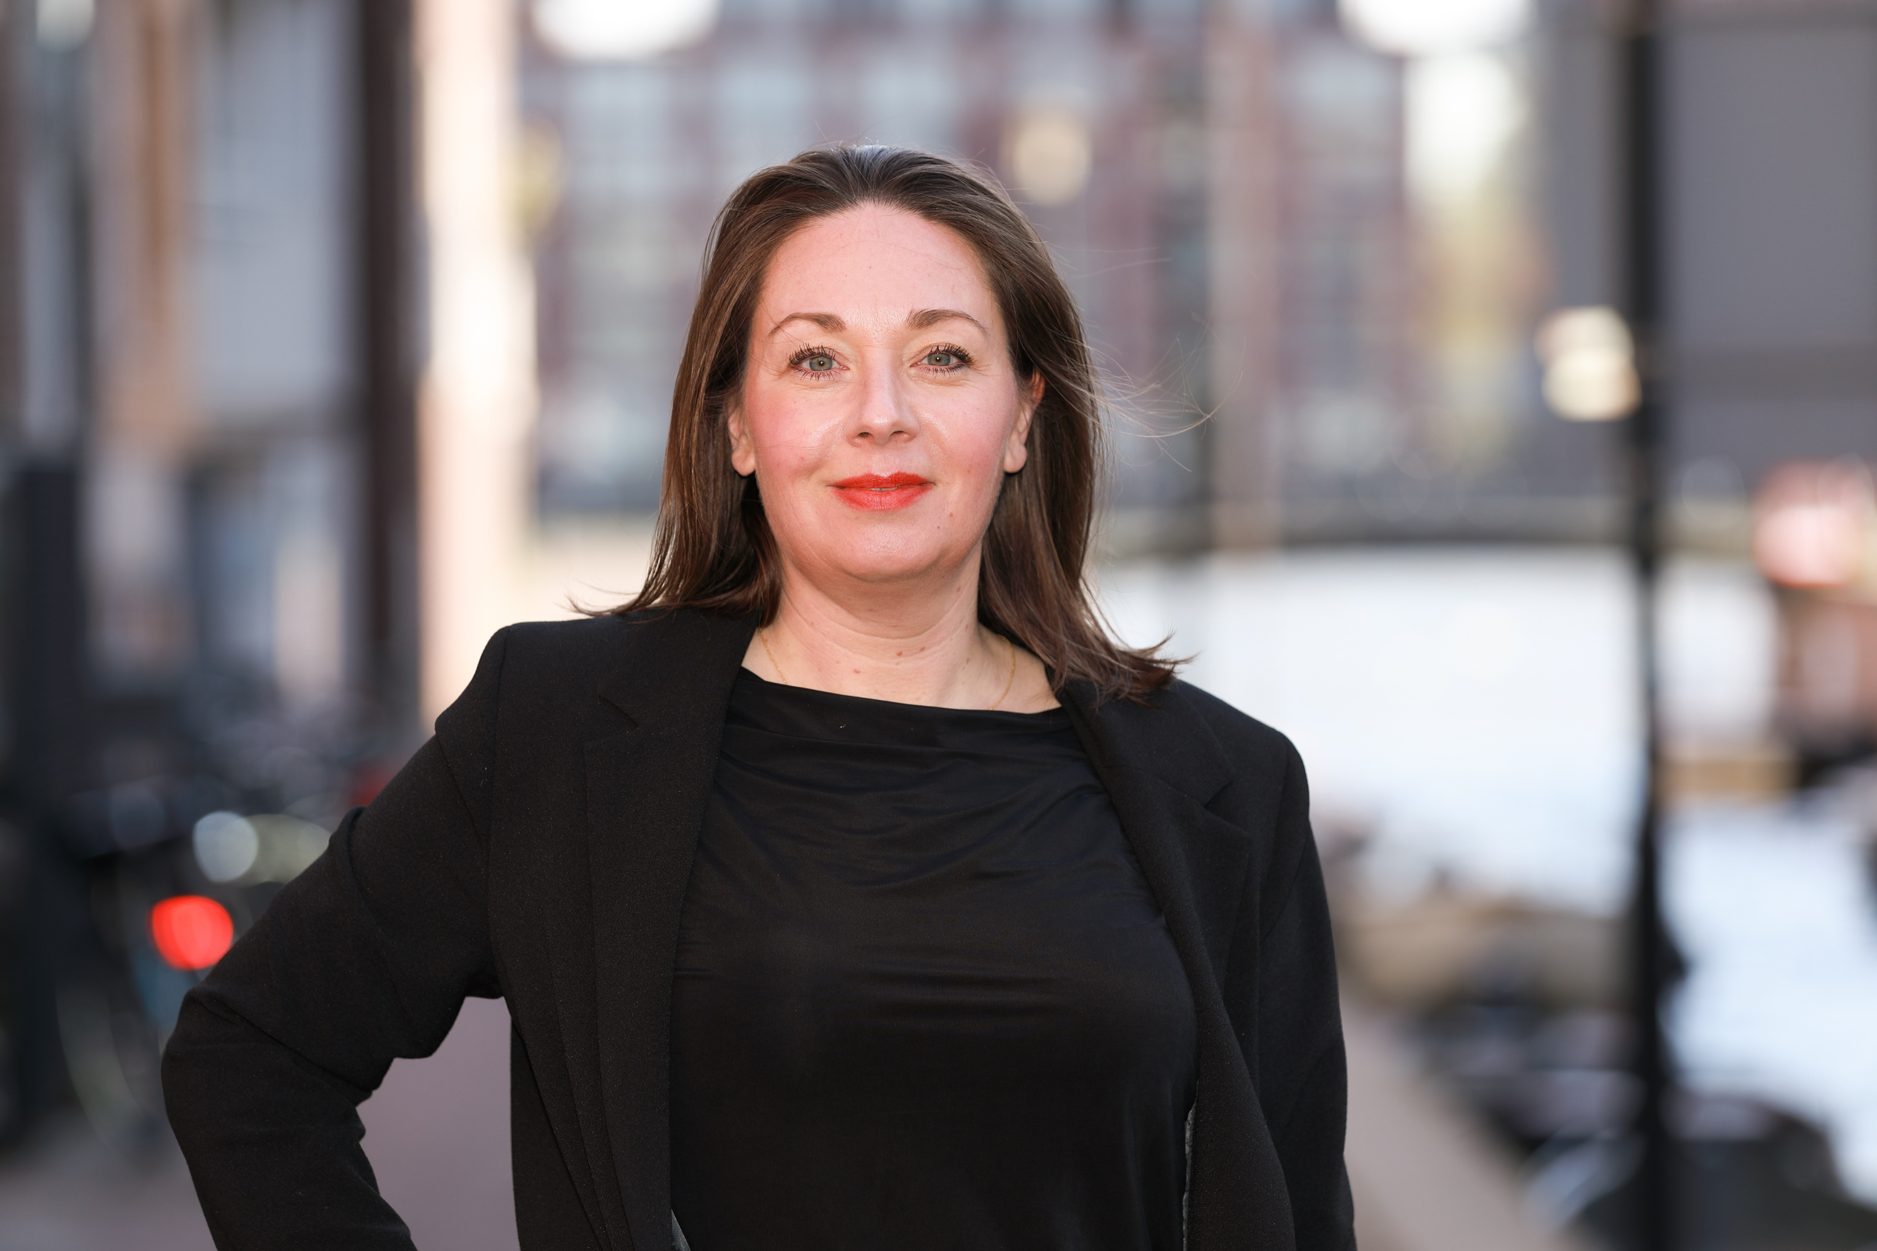
Dr. Kim Verhaegh
Lector Verpleegkundig Leiderschap
Hogeschool Leiden & Alrijne Zorggroep verhaegh.k@hsleiden.nl
Kleine Handelingen, Grote Impact:
Circulair werken aan het bed
Notes:
Goedemiddag allemaal,
Mijn naam is Kim Verhaegh en vandaag wil ik het met jullie hebben over een onderwerp dat steeds belangrijk is wanneer je duurzaam wil werken: duurzaamheid versus infectiepreventie.

Slide 2
VRAAG…
Wie van jullie is bezig met het implementeren van duurzame interventies in een zorgsetting?
Wanneer heb jij voor het laatst weerstand gevoeld bij verandering op je werk en waar zat dat in?

Slide 3

Waarom circulariteit in de zorg?
63.000 mensen stierven in 2024 aan hittegerelateerde oorzaken in heel Europa
640 miljard verloren arbeidsuren als gevolg van blootstelling aan hitte in 2024 wereldwijd
54% van de landbouwverliezen in de Europese Unie worden veroorzaakt door droogte
Bijna 5 miljoen mensen lopen jaarlijks risico op een infectie met dengue en chikungunya
600.000 voortijdige sterfgevallen per jaar in de pan-Europese regio kunnen worden toegeschreven aan luchtvervuiling door verbranding van fossiele brandstoffen
4-5% van de totale wereldwijde uitstoot van broeikasgassen komt van gezondheidszorgsystemen
Notes:
Kleine veranderingen hebben grote impact
https://www.who.int/europe/news/item/17-05-2026-climate-change-is-a-health-crisis---and-fixing-it-is-a-health-opportunity

Slide 4
Waarom circulariteit in de zorg?
Klimaatverandering aanpakken als een catastrofale bedreiging voor de menselijke gezondheid, veiligheid en sociale stabiliteit
Het transformeren van gezondheidszorgsystemen voor mens en klimaat
Opschaling van lokale, gemeenschapsgerichte oplossingen voor klimaat en gezondheid
Hervorming van economische, financiële en regelgevende systemen om de klimaat-gezondheidsvooruitgang te bevorderen
Notes:
Kleine veranderingen hebben grote impact
https://www.who.int/europe/news/item/17-05-2026-climate-change-is-a-health-crisis---and-fixing-it-is-a-health-opportunity

Slide 5
Praktische voorbeelden uit de zorg
Minder materiaalgebruik
Geen plastic medicatiecupje als het niet hoeft
  Amstelring bespaart jaarlijks 629.000 plastic medicijncupjes
Bewust handschoenengebruik
  Alleen bij risico op lichaamsvloeistoffen
  Klaarmaken medicatie
  Aanhangen van chemo of bloed
(Bron: Groene tips van V&VN | V&VN)
Notes:
Dagelijks worden in de zorg duizenden plastic medicatiecupjes gebruikt terwijl dat niet altijd nodig is. Medicatie kan vaak rechtstreeks uit de strip of verpakking met een glaasje water worden aangereikt. Gebruik een cupje alleen als dat echt nodig is, bijvoorbeeld bij vloeibare medicatie. (Bron: Groene tips van V&VN | V&VN)
https://www.nursing.nl/alternatief-voor-plastic-medicijncups-bespaart-629-000-cupjes-per-jaar/
In de zorg worden dagelijks grote aantallen handschoenen gebruikt. Vaak zijn ze onmisbaar, maar ze zijn lang niet altijd nodig. Het productieproces van handschoenen vraagt veel energie en water, en gebruikte handschoenen worden altijd als medisch afval verbrand.
(Bron: Groene tips van V&VN | V&VN)

Slide 6
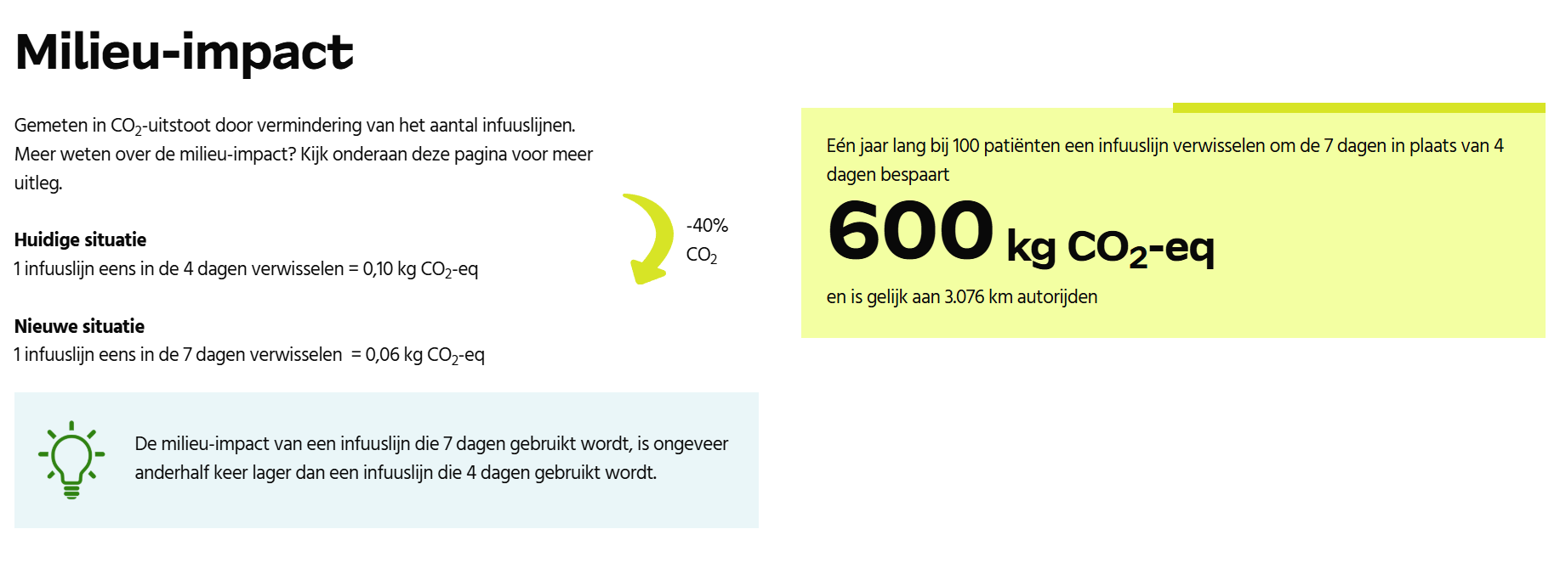
Praktische voorbeelden uit de zorg Slimmer werken
Infuuslijn pas na 7 dagen vervangen in plaats van 4
Bespaart tijd en materialen
(Bron: Samen de zorg vergroenen)
Notes:
Infuuslijn eens per zeven dagen vervangen
Infuuslijnen worden momenteel elke vier dagen vervangen om infecties te voorkomen. Onderzoek toont aan dat vervanging van infuussystemen om de zeven dagen geen verhoogd infectierisico geeft. Dit bespaart materialen en tijd voor verpleegkundigen. (Bron: Samen de zorg vergroenen)

Slide 7
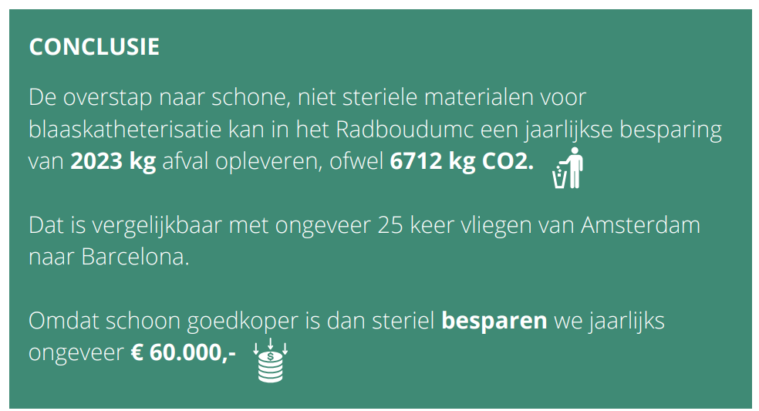
Praktische voorbeelden uit de zorg Andere werkwijzen
Blaaskatheter schoon i.p.v. steriel inbrengen
  Minder materiaal
  Zelfde veiligheid
  Grote CO2- en kostenbesparing
  (Bron: De Groene OK Radboud UMC)
Notes:
Blaaskatheter schoon in plaats van steriel inbrengen
Er wordt in het RadboudUMC overgegaan van het steriel inbrengen van een katheter, naar het schoon inbrengen van een katheter met de no-touchtechniek. Deze wijziging wordt gezien als sneller, goedkoper en duurzamer.
De blaas en urethra zijn geen steriele omgevingen. De verwekkers van urineweginfecties komen voornamelijk uit de darm van de patiënten zelf, niet van de handen van de zorgprofessionals die de katheters inbrengen.
Voor het RadboudUMC scheelt het jaarlijks zo’n 6700 kg CO2: dat is ongeveer 25 keer vliegen van Amsterdam naar Barcelona. Ook bespaart het jaarlijks zo’n 60.000 euro.
Tip extra: Vraag je steeds af of je bepaalde producten wel nodig hebt.
Het RadboudUMC gebruikt bij het inbrengen van een katheter nu bijvoorbeeld ook eerder een handdoek i.p.v. een celstofmatjes als onderlegger om het bed te beschermen.
(Bronnen: Nursing artikel: Blaaskatheter schoon in plaats van steriel: duurzamer en goedkoop | Oorzaak UWI's bij blaaskatheters: https://doi.org/10.1007/978-3-032-01446-7_5)

Slide 8
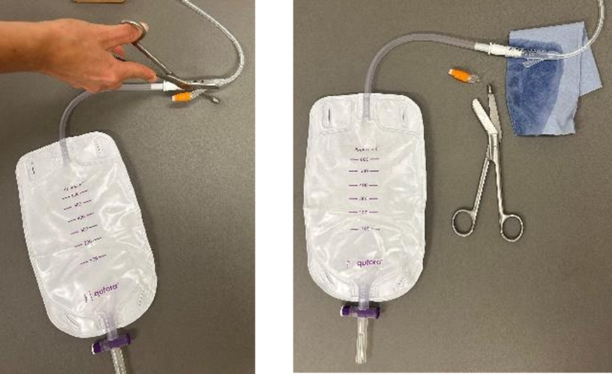
Praktische voorbeelden uit de zorg Andere werkwijzen
Katheter verwijderen zonder spuit
  Minder afval
  Plusmin 850 kg CO2 besparing
(Bron: Spaarnegasthuis en Jeroen Bosch Ziekenhuis)
Notes:
Afknippen ventiel in plaats van met een spuit het water uit de ballon halen
Deze verandering is tot stand gekomen door een verpleegkundige en een arts. Binnen het Jeroen Bosch Ziekenhuis wordt er gestopt met het gebruik van spuitjes bij het verwijderen van de blaaskatheters. In plaats van de ballon leeg te zuigen, wordt het ventiel afgeknipt. De ballon loopt vanzelf leeg en de katheter wordt vervolgens op de gebruikelijke manier verwijderd. De spuit zonder naald is het medische wegwerpartikel met de grootste milieu-impact in de zorg. Met deze eenvoudige aanpassing worden er jaarlijks duizenden spuitjes bespaard, wat zorgt voor een vermindering van afval, materiaalverbruik en circa 850kg CO₂-uitstoot. Zonder extra handelingen voor verpleegkundigen en zonder verlies van kwaliteit van patiëntenzorg. (Bron: https://www.linkedin.com/posts/jeroen-bosch-ziekenhuis_duurzaamheid-activity-7440354901123182592-ddmP?utm_source=share&utm_medium=member_desktop&rcm=ACoAADYCkWsB-COEI1t9IJrnvEU2IKr4LGLFmdQ)

Slide 9
Praktische voorbeelden uit de zorg Kleine dagelijkse acties
Herbruikbare waterfles
Lichten uit
Minder mailen
Fietsen naar werk
Eet vaker vegetarisch of veganistisch
(Bron: Duurzame zorg | Samen voor duurzame zorg | V&VN)
Notes:
Wat doen jullie nu al?

Slide 10

Afval: waar zit de winst?
Veel afval wordt verkeerd gescheiden
Specifiek ziekenhuisafval (SZA) vaak onnodig groot
Wat helpt?
  Duidelijke wel/niet lijsten
  Goede plaatsing van afvalbakken
  Bewustwording op de afdeling
  Periodieke audit
  Feit: tot 25% van SZA kan beter verwerkt worden
Notes:
Afvalverwerking
Binnen zorginstellingen komt veel afval vrij. Een deel van dit afval is specifiek ziekenhuisafval (SZA). In de praktijk is vaak onduidelijk wat wel en wat niet tot SZA behoort. Er bestaat een wel/niet-lijst SZA om dit duidelijk te maken en daarmee afvalscheiding binnen zorginstellingen te verbeteren. (Bron: Duurzame zorg | Afval Circulair)
Het doel van afvalscheiding is om hergebruik van grondstoffen te stimuleren. Idealiter is er minimaal gescheiden inzameling en verwerking van o.a. de volgende afvalstromen:
Oud papier/karton,
Glazen verpakkingen,
Elektrische en elektronische apparatuur,
KCA (klein chemisch afval; batterijen, cartridges etc.)
Er blijkt hierin nog veel winst te behalen. Het verbeteren van afval scheiden kan gedaan worden door het strategisch plaatsen van de juiste bakken en het gebruik van goede scheidingswijzers. (Bron: Afvalscheiding - MPZ, samen voor duurzame zorg)
In het LUMC wordt afval in 37 stromen gescheiden, waarvan de helft van het afval wordt gerecycled. Dit betekent dat afval wordt omgezet naar nieuwe grondstoffen. Het doel was om 60% te recyclen in 2023. In het Alrijne ziekenhuis zijn 18 verschillende soorten afvalstromen. (Bronnen: Duurzaamheid | LUMC | Afvalstromen - Alrijne Ziekenhuis)
Onderzoek bij de zeven Universitair Medische Centra (UMC's) naar de samenstelling van het specifiek ziekenhuisafval (SZA) laat zien dat bijna een kwart van het specifiek ziekenhuisafval via minder milieubelastende routes kan worden afgevoerd. Naaldencontainers worden vaak als prullenbak gebruikt. Hier liggen veel mogelijkheden om duurzamer te handelen. (Bron: Rapport Specifiek ziekenhuisafval | AfvalBackx)
Met behulp van de groene checklist kan je aan de slag met het verduurzamen van je afdeling. Volgens onderzoeken kan je je het beste focussen op energie, afval, mobiliteit, medicatie en duurzaam inkopen. (Bron: De groene checklist DEF - lang)
https://www.greendealduurzamezorg.nl/files/onderzoeksrapport-specifiek-ziekenhuisafval-binnen-de-umc-s-oktober-2025-.pdf
Interessante bronnen:
Draaiboek afval - Draaiboek-Afval-voor-de-Zorg-MPZ-2.pdf
De groene IC over afval: Afval – De Groene IC (hoe zit het met afvalstromen en wat kan je zelf doen om afval te verminderen)

Slide 11
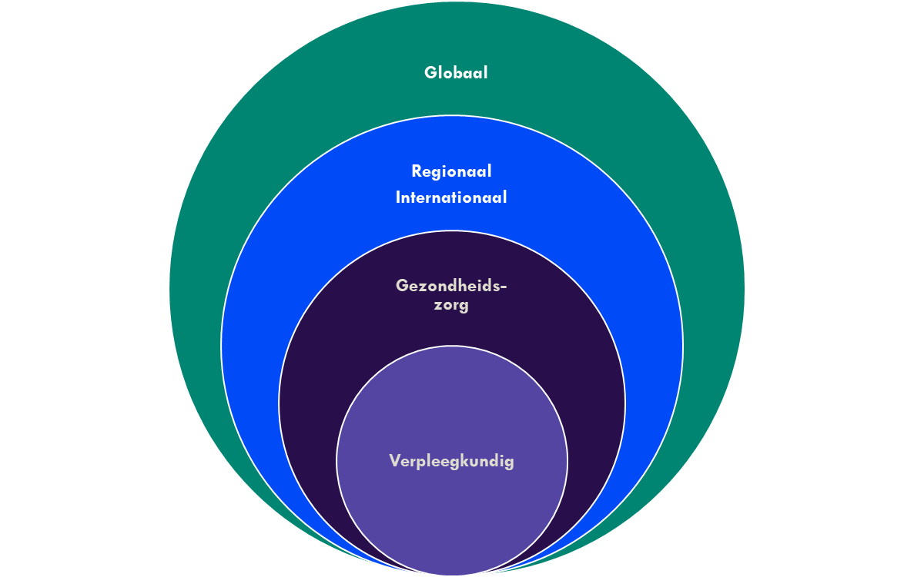
Hoe begin jij als verpleegkundige?
Stap-voor-stap
Leef je in
Begin klein (bv. Minder handschoenen)
Kijk kritisch naar je handelingen
Zoek een ‘kli-maatje’ (buddy)
Praat erover met collega’s
Schrijf stukjes in de nieuwsbrief
Start een green team
(Bron: CFNU_climatechange-web.pdf en Planetary-Toolkit-Dec-2023-Edition-2024Apr-Update.pdf)
Notes:
(Bron: Planetary-Toolkit-Dec-2023-Edition-2024Apr-Update.pdf)

Slide 12

Hoe begin jij als verpleegkundige?
Praktische tools
Groene checklist
Posters / reminders
Kennis delen
Leid door voorbeeldgedrag

Slide 13
VRAGEN TIJDENS DAGELJKSTE ZORGPRAKTIJK
Overweeg om alleen wanneer nodig handschoenen te gebruiken | Moet ik handschoenen dragen als ik de controles doe en de patiënt is schoon en droog? Leer de feiten over overdraagbare ziekten door lichaamsvloeistoffen
Wordt bewust van afvalscheiding van plastic of giftige stoffen | Worden deze handschoenen gerecycled of kunnen ze in een algemene afvalbak?
Kijk richtlijnen na voor verwijderen van medicatieresten | Weet je zeker dat ze niet in het wateroppervlakte terechtkomen?
Bevorder “local-nursing literacy” | Bijvoorbeeld dat klimaatverandering invloed heeft op verhoogde incidentie allergieën en astma
Denk na over manieren om producten te hergebruiken | Bijvoorbeeld wasbare schorten of herbruikbare babyflessen
Denk na over hoe je verpleegkundig onderwijs vorm wil geven | Bevorder studentbewustzijn en kennis over de relatie gezondheid en klimaat
Notes:
En je kunt dus overwegen om jezelf een aantal vragen te stellen tijdens de dagelijkse zorgpraktijk:

Slide 14
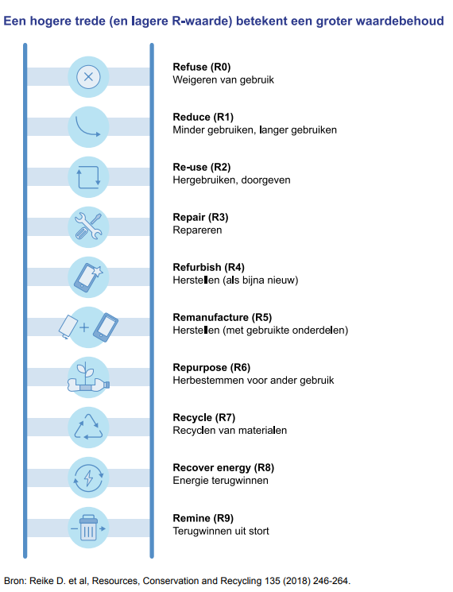
VERGROTEN VERPLEEGKUNDIGE IMPACT
(Het 10R-model, J. Cramer, Utrecht)
Notes:
Het helpt om rekening te houden met de impact door eerst de vraag te stellen met welke veranderingen het maximale effect bereikt kan worden en op welke termijn.
Verpleegkundigen kunnen hun impact vergroten op het behalen van de duurzame doelen door de 10r ladder toe te passen. De 10R-ladder is een hulpmiddel om praktisch bij te dragen aan meerdere SDG's, vooral gericht op duurzaam omgaan met hulpbronnen, klimaatverandering tegengaan en gezondheid bevorderen.. Hoe hoger op de ladder, hoe groter de impact. Door de 10R-ladder toe te passen verminderen verpleegkundigen milieuvervuiling, bijvoorbeeld minder medicijnresten in water en afvalverbranding, wat direct bijdraagt aan gezondere leefomstandigheden.

Slide 15
Hoe krijg je je team mee?
Creëer bewustwording
Organiseer brainstormsessies
Betrek collega’s
Maak resultaten zichtbaar:
  Minder afval
  Tijdsbesparing
Tip: laat impact zien in cijfers → motiveert
Notes:
Creëer bewustwording en maak daardoor collega's enthousiast
Doe een brainstormsessie met je afdeling: hierdoor creëer je tevens draagvlak en worden nieuwe interessante interventies besproken
Evalueer de in gang gezette interventies: zo ziet de afdeling wat voor effect de handeling heeft verricht. Bijvoorbeeld als er minder handschoenen worden gebruikt, laat dit zien met statistieken hoeveel minder er gekocht hoefden te worden en koppel dat terug. Zo wordt er gezien waarvoor de handeling wordt toegepast
(Bron: Duurzame zorg | Samen voor duurzame zorg | V&VN)

Slide 16

Hoe om te gaan met weerstand?
Weerstand als betekenisgeving
Verpleegkundigen geven betekenis aan innovaties door impact op veiligheid, werkdruk en identiteit te evalueren
Emotionele en relationele factoren
Emoties zoals angst en onzekerheid beïnvloeden gedrag en versterken weerstand tegen nieuwe technologieën
Sociale normen en teamdynamiek
Innovatiegedrag wordt sterk beïnvloed door teamnormen en het voorbeeld van ervaren collega’s
Duurzame verandering door respect
Respect voor professionele waarden en routines is essentieel voor succesvolle innovatie en acceptatie
Notes:
Begrijpen van psychologische factoren bij duurzame veranderingen

Slide 17
Hoe om te gaan met weerstand?
1. Niet focussen op overtuigen, maar op faciliteren
Meer informatie heeft weinig effect
Minder nadruk leggen op uitleg richtlijnen → meer op praktische ondersteuning en integratie werkprocessen
2. Maak gewenst gedrag de makkelijke keuze
Nudging en standaardopties
In EPD integreren en tijd besparen i.p.v. kosten
3. Gebruik sociale normen
Laat zien: collega’s gebruiken het al of afdelingen hebben succes
4. Werk met kleine stappen
Pilots of gefaseerde implementatie
Notes:
Begrijpen van psychologische factoren bij duurzame veranderingen

Slide 18
Hoe om te gaan met weerstand?
5. Verbind aan identiteit
Goed voor jou rol
Koppel aan betere patiëntenzorg, vakmanschap en professionele trots
6. Erken emoties expliciet
Niet negeren van angst of weerstand
Bespreek onzekerheid, werkdruk en angst voor fouten
7. Vermijd schuld en top-down-druk
Vermijd “Je moet duurzamer werken/leven
Zet in op samen ontwikkelen en respecteer autonomie
Notes:
Begrijpen van psychologische factoren bij duurzame veranderingen

Slide 19

Inspiratie
Samen de Zorg Vergoenen
De Duurzame Verpleegkundige
V&VN Duurzame Zorg
De Groene IC
MPZ afval draaiboek
De Groene Zorg Alliantie

Slide 20
In een notendop…
Circulariteit begint bij jou
Kleine stappen zijn haalbaar
Verpleegkundigen maken het verschil
Zorg niet alleen voor patiënten,
maar ook voor de toekomst
Notes:
Ik hoop dat ik meer inzicht heb kunnen geven in waarom we moeten bijdragen aan een duurzame en toekomstbestendige gezondheidszorg en wat de rol van verpleegkundigen hierin is.

Slide 21

MEER WETEN?
https://esch-r.org/
LinkedIn:
ESCH-R consortium
Creating circular hospitals together

Slide 22
Dank voor jullie aandacht

